Slide 1


Опыт внедрения Программы просвещения родителей в
Амурской области
Шевченко Валентина Сергеевна, старший преподаватель кафедры теории и методики дошкольного и начального общего образования

Slide 2

Апробация и последующее поэтапное внедрение в Амурской области программы
Просвещения родителей (законных представителей) детей дошкольного возраста, посещающих дошкольные образовательные организации

Slide 3
Просветительская деятельность – это деятельность вне рамок образовательных программ, направленная на распространение знаний, умений, навыков, ценностных установок, опыта и компетенции в целях интеллектуального, духовно-нравственного, творческого, физического и (или) профессионального развития человека, удовлетворения его образовательных потребностей и интересов

Slide 4
Целью просвещения родителей (законных представителей) детей младенческого, раннего и дошкольного возраста является обеспечение поддержки семьи в вопросах образования, охраны и укрепления здоровья каждого ребенка; обеспечение единства подходов к воспитанию и обучению детей в условиях детского сада и семьи; повышение воспитательного потенциала семьи

Slide 5
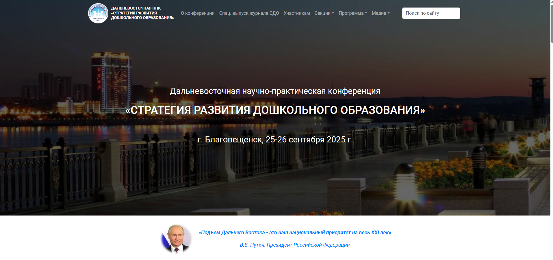
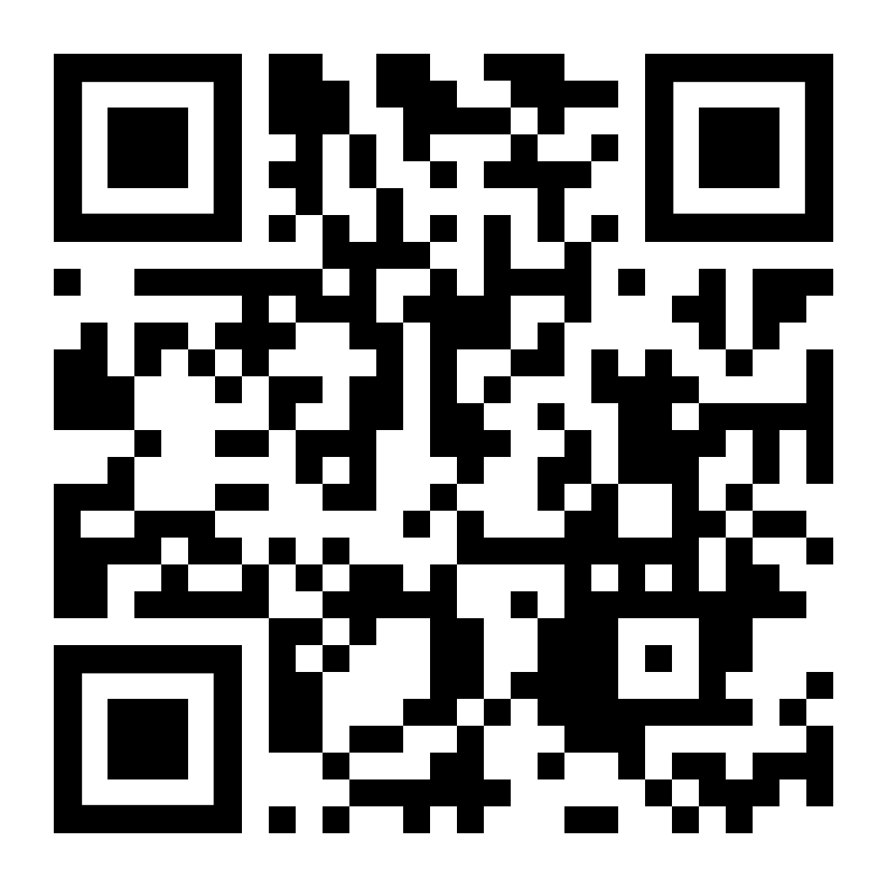
https://дфодошкольное.рф

Slide 6
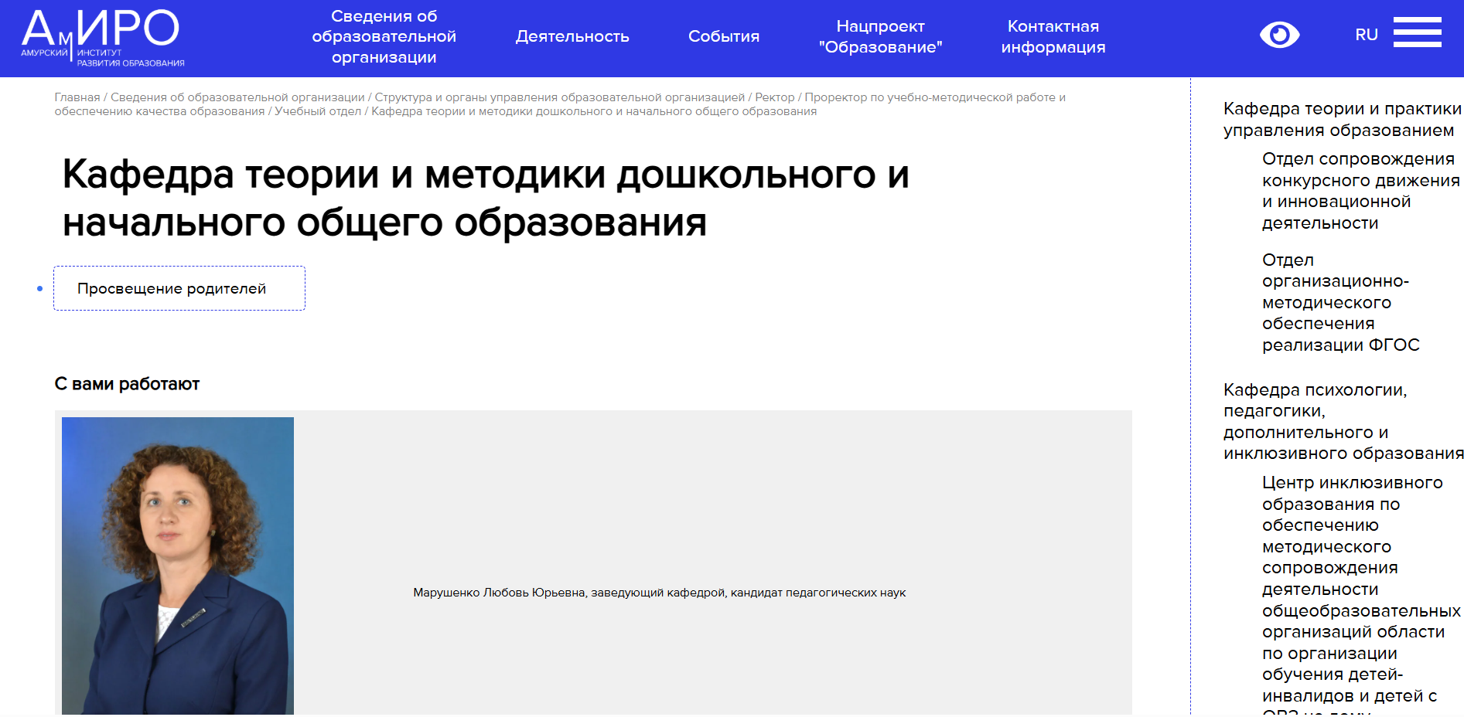
https://амур-иро.рф
ПУТЬ: Сведения об образовательной деятельности
- Структура и органы управления образовательной организации
- Кафедра...

Slide 7
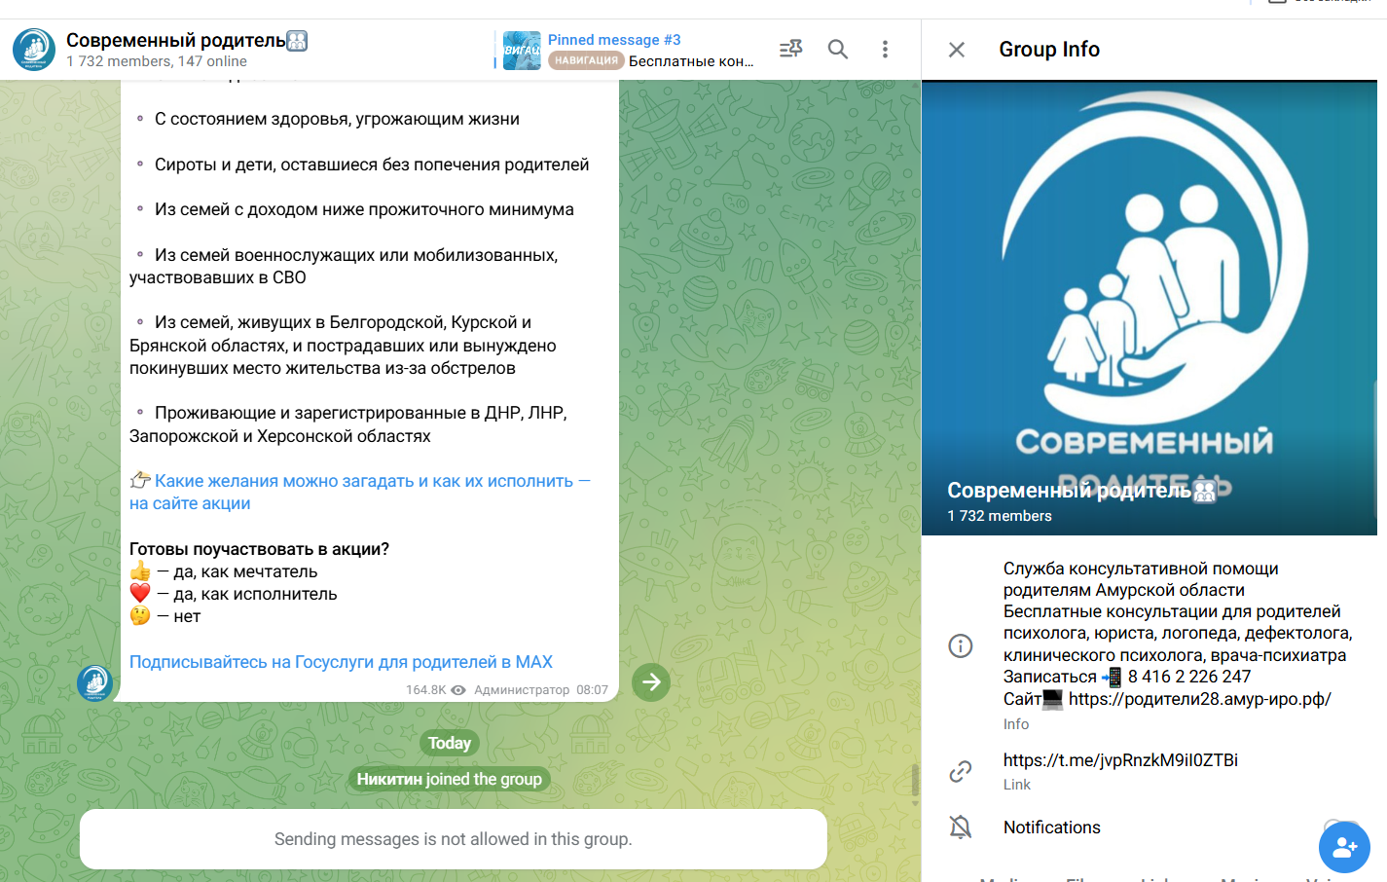
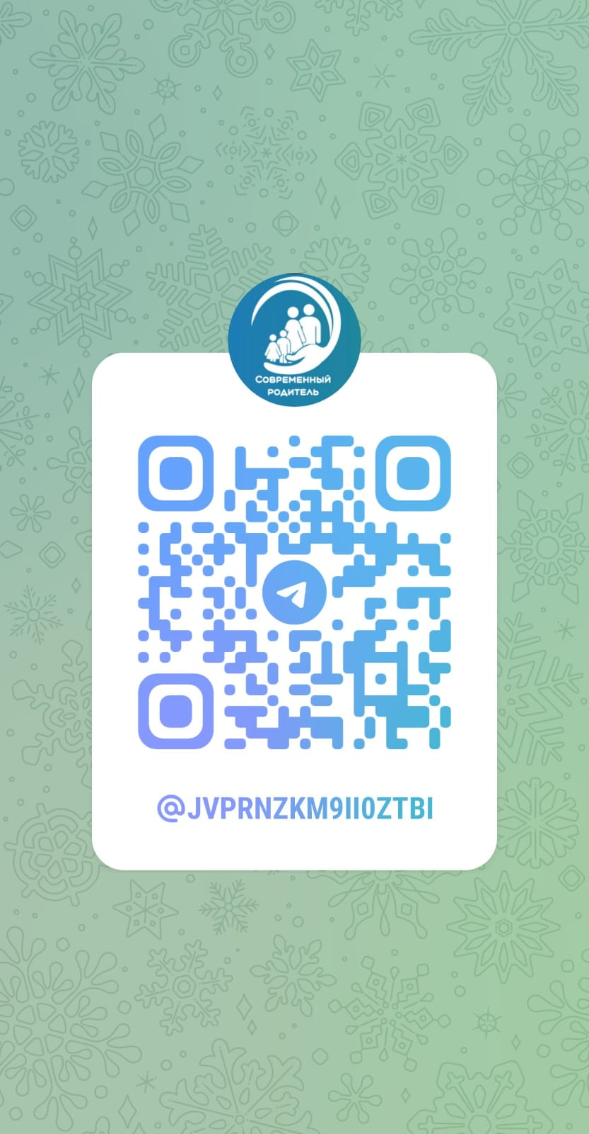
https://t.me/jvpRnzkM9iI0ZTBi

Slide 8
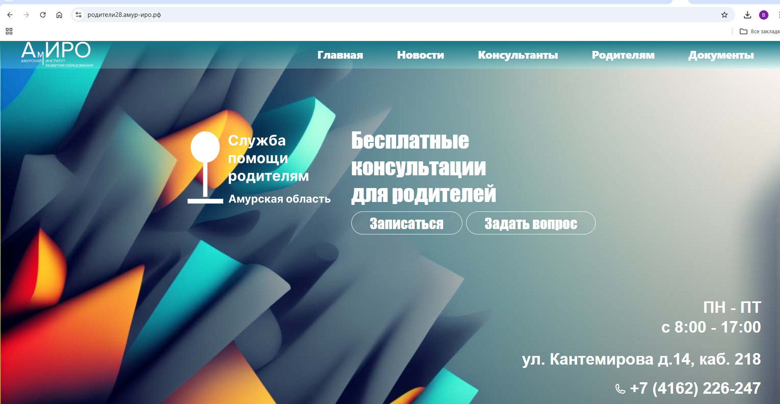
https://родители28амур-иро.рф

Slide 9
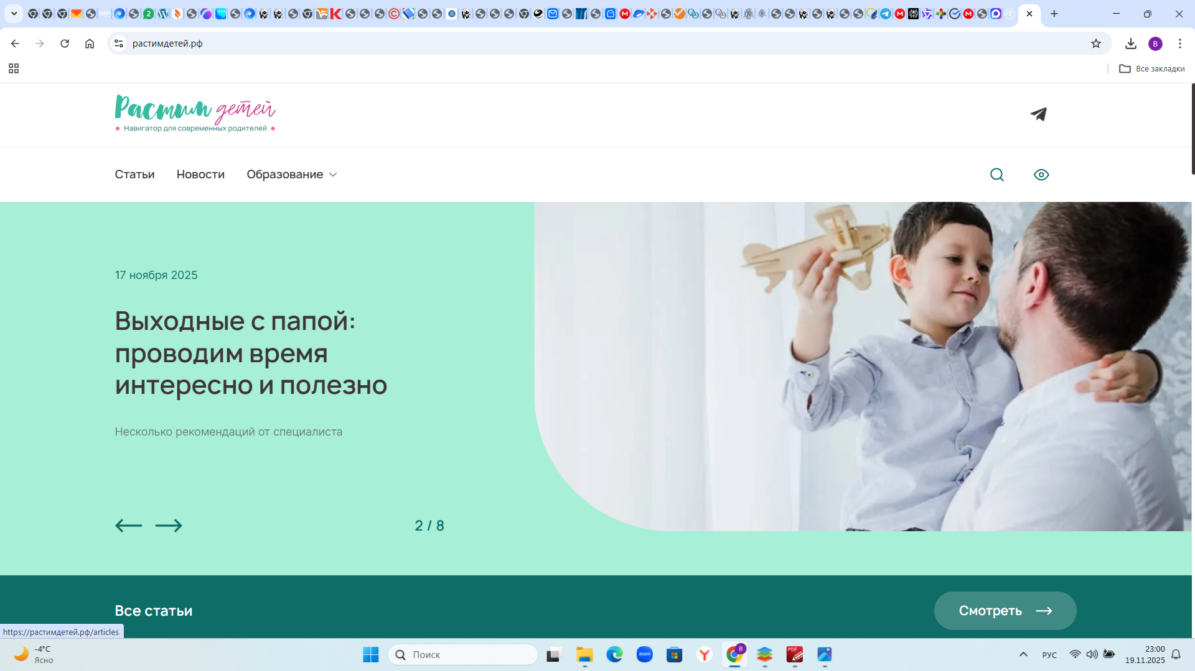
https://растимдетей.рф

Slide 10
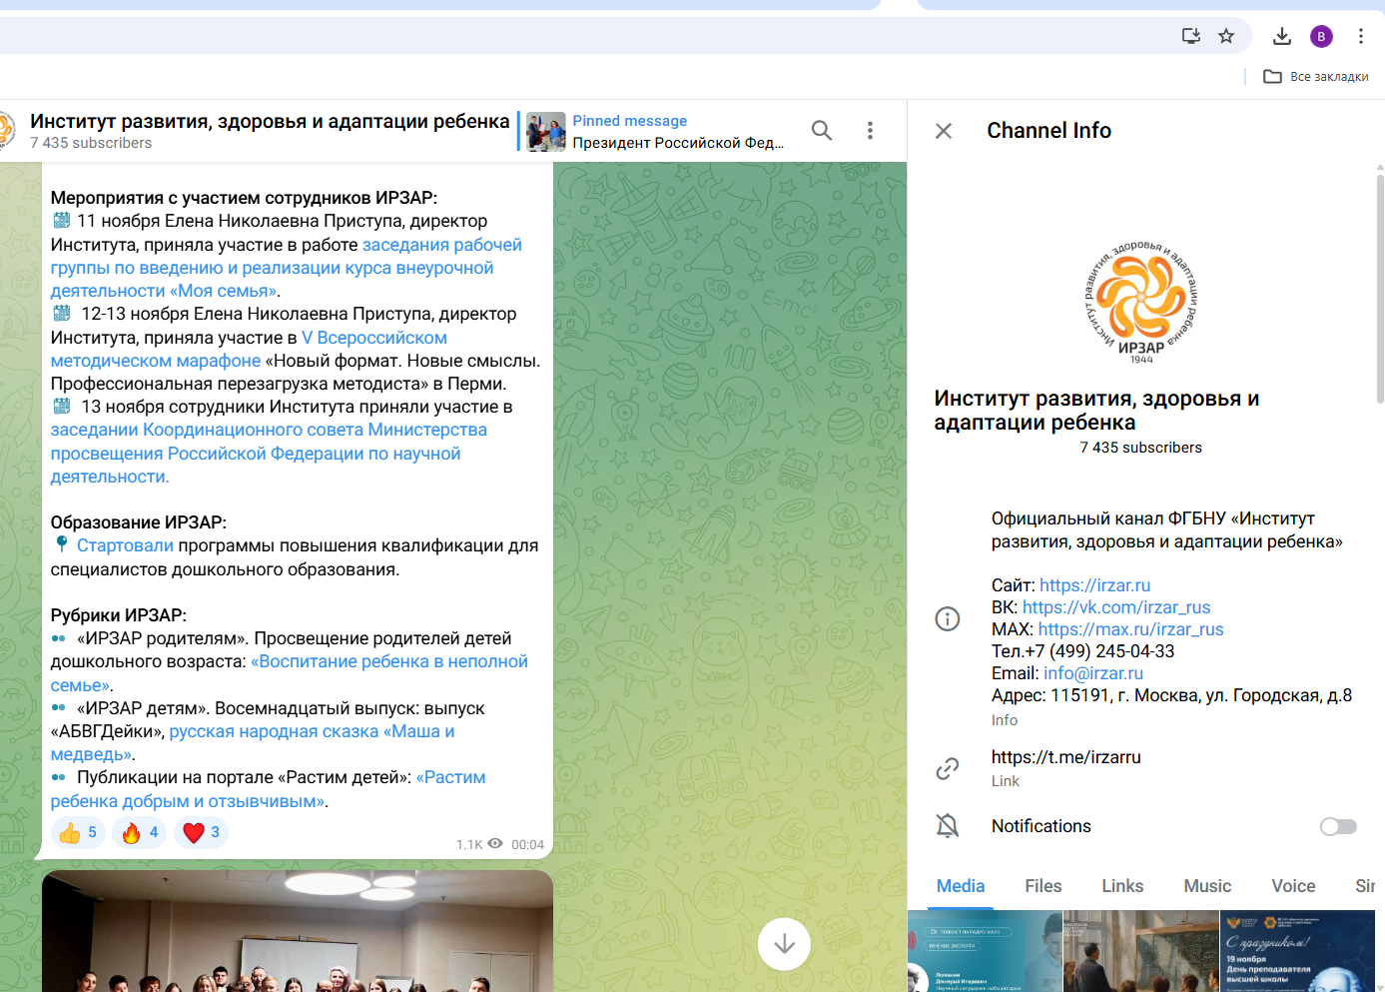
Сайт: https://irzar.ru ВК: https://vk.com/irzar_rus МАХ: https://max.ru/irzar_rus
Тел.+7 (499) 245-04-33 Email: info@irzar.ru

Slide 11
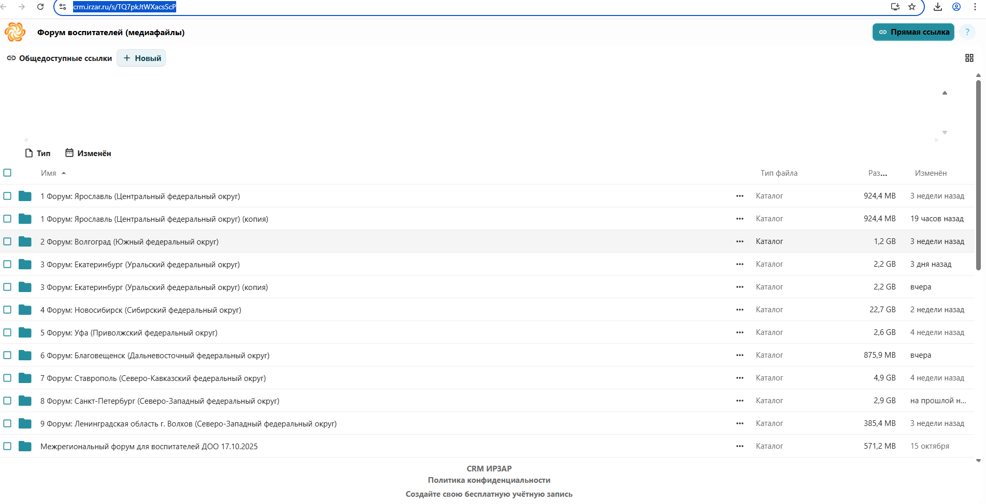
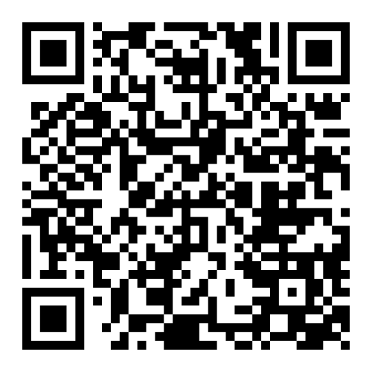
https://crm.irzar.ru/s/TQ7pkJtWXacsScP
Методический портфель

Slide 12
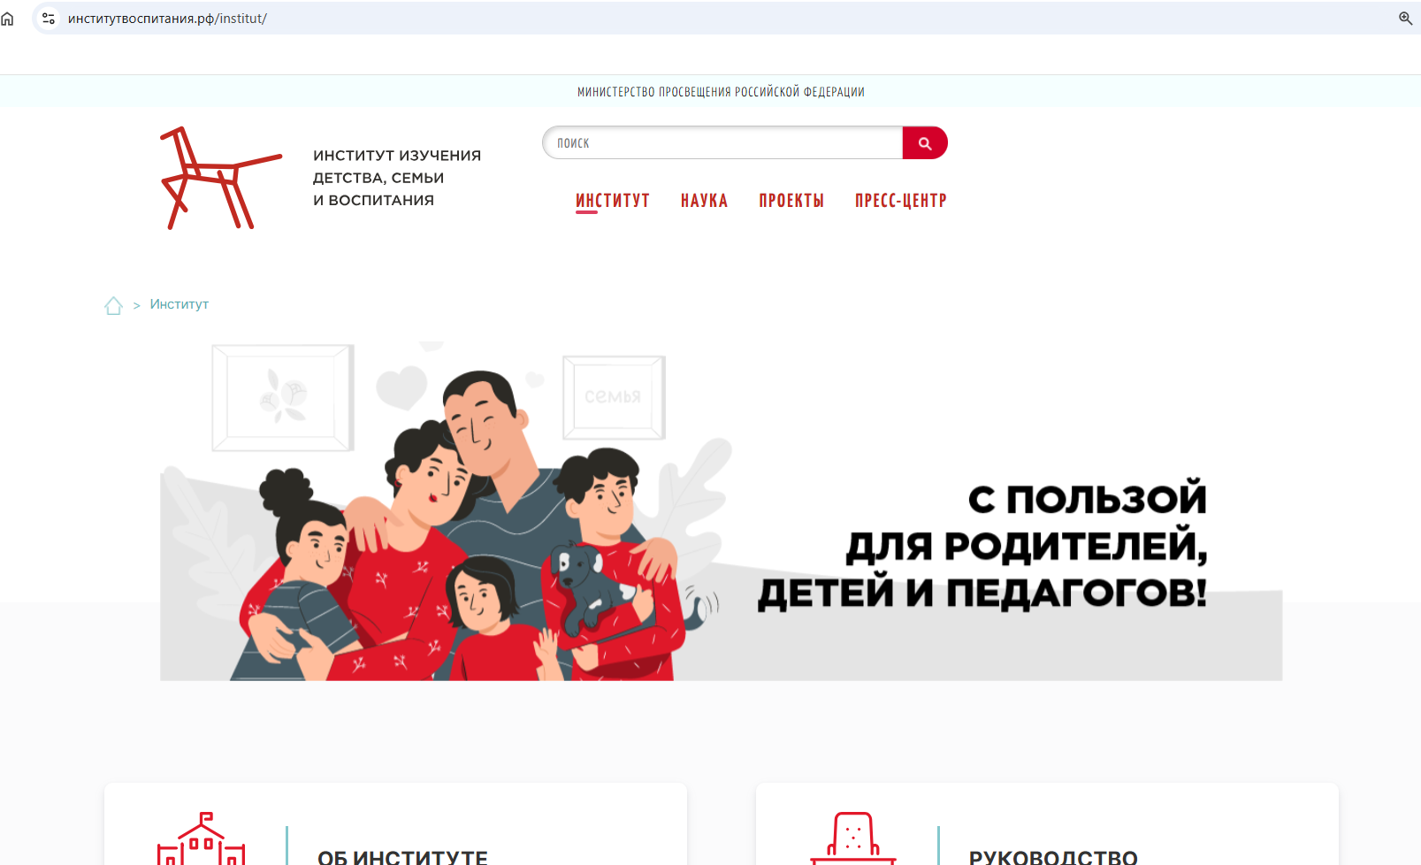
https://институтвоспитания.рф

Slide 13

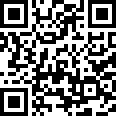
Контактная информация
https://disk.yandex.ru/i/6JEIx0FvW0mk7Q
Шевченко Валентина Сергеевна,
старший преподаватель кафедры теории и методики
дошкольного и начального общего образования
ГАУ ДПО «АмИРО»
Тел.: 8(4162)226-251
E-mail: amur-do@yandex.ru

